Slide 1

Rapport d’activité
Développement d’application web
Genoscope d’Evry
Maître d’apprentissage : Guillaume Albini
Professeur tuteur : Christian Métairie
Responsable CFA : Bernard Allegro
Genoscope / CEA - FAR

Slide 2
A brief introduction
Genoscope / CEA - FAR

Slide 3
Sommaire
Présentation de l’année au Genoscope
Présentation de l’entreprise
Présentation de la mission
NGL – Next Generation LIMS
Les technologies utilisées
Techniques de gestion de projet
Ma mission : NGL-BI
Premiers tickets : Ajouts au DataTable
Les statistiques préconfigurées
Le bilan de production
Conclusion
Genoscope / CEA - FAR
Genoscope / CEA - FAR

Slide 4
PRÉSENtATION De L’annÉe au GÉnoscope
Genoscope / CEA - FAR

Slide 5
I – Présentation de l’année au Genoscope
L’entreprise en quelques mots :
Appartient à l’Institut de Génomique depuis 2007, donc au CEA.
450 Employés au Genoscope, 16000 au CEA.
Mission de séquençage du génome dans le domaine de l’agriculture.
Genoscope / CEA - FAR

Slide 6
I – Présentation de l’année au Genoscope
Présentation de la mission
Stockage, traitement et affichage des données issues du séquençage.
La nécessité d’une nouvelle application.
Les différents sous-projets développés.
Les développeurs en charge de la mission.
Genoscope / CEA - FAR

Slide 7
NGL – Next Generation lims
Genoscope / CEA - FAR

Slide 8
I – Les technologies utilisées (Côté client)
Base HTML/CSS/JS
Se rapproche le plus d’une application de type bureautique
CSS : Framework Bootstrap
Nous ne sommes pas des web designers
Permet de garder une cohérence entre les applications
Gère le responsive design
Javascript : AngularJS
Gère le two-way data binding
Permet de rajouter des balises HTML via des directives
Meilleur choix à l’époque par rapport à la documentation
Aujourd’hui, le choix ne serait peut-être pas le même face aux autres frameworks
Genoscope / CEA - FAR

Slide 9
I – Les technologies utilisées (Côté serveur)
Framework Play(Java)
Framework web léger
Contient un moteur de template basé en scala
Permet de gérer la partie serveur en suivant REST
Genoscope / CEA - FAR

Slide 10
I – Les technologies utilisées (Côté serveur)
Un point sur REST
Representational State Transfer : Marche à suivre lors de la création de l’application
Séparation client / serveur -> Evolution indépendante plus simple.
StateLess -> L’ensemble des données sont contenues dans la requête, pas de contexte.
Utilisation des verbes HTTP : POST, GET..
Identification des URL par ressource
Genoscope / CEA - FAR

Slide 11
I – Les technologies utilisées (Côté serveur)
Framework Play(Java)
Framework web léger
Contient un moteur de template basé en scala
Permet de gérer la partie serveur en suivant REST
Bases de données : NoSQL
Contient les objets issus du séquençage ayant une structure hétérogène.
MongoDB : Plus populaire, donc beaucoup de documentations.
Bases de données : SQL
Permet de créer des contraintes d’intégrité pour les données insérées dans la base NoSQL.
Genoscope / CEA - FAR
11

Slide 12
II – Techniques de gestion de projet
Le kanban :
Méthode agile
Adaptée pour plusieurs projets informatiques
Les étapes du Kanban :
BACKLOG
NGL-714
Exporter les graphs
Genoscope / CEA - FAR

Slide 13
II – Techniques de gestion de projet
Le kanban :
Méthode agile
Adaptée pour plusieurs projets informatiques
Les étapes du Kanban :
USER STORY
NGL-714
Exporter les graphs
13/07/15
Genoscope / CEA - FAR
13

Slide 14
II – Techniques de gestion de projet
Le kanban :
Méthode agile
Adaptée pour plusieurs projets informatiques
Les étapes du Kanban :
ESTIMATION
NGL-714
***
Exporter les graphs
13/07/15
14
Genoscope / CEA - FAR
14

Slide 15

II – Techniques de gestion de projet
Le kanban :
Méthode agile
Adaptée pour plusieurs projets informatiques
Les étapes du Kanban :
TO DO
NGL-714
***
Exporter les graphs
13/07/15
15
15
Genoscope / CEA - FAR
15

Slide 16
II – Techniques de gestion de projet
Le kanban :
Méthode agile
Adaptée pour plusieurs projets informatiques
Les étapes du Kanban :
IN REALISATION
NGL-714
***
Exporter les graphs
13/07/15
16
16
16
Genoscope / CEA - FAR
16

Slide 17
II – Techniques de gestion de projet
Le kanban :
Méthode agile
Adaptée pour plusieurs projets informatiques
Les étapes du Kanban :
DONE
NGL-714
***
Exporter les graphs
13/07/15
17
17
17
17
Genoscope / CEA - FAR
17

Slide 18
II – Techniques de gestion de projet
Le kanban :
Méthode agile
Adaptée pour plusieurs projets informatiques
Les étapes du Kanban :
DEV / UAT
!
NGL-714
***
Exporter les graphs
13/07/15
18
18
18
18
Genoscope / CEA - FAR
18

Slide 19
II – Techniques de gestion de projet
Le kanban :
Méthode agile
Adaptée pour plusieurs projets informatiques
Les étapes du Kanban :
DONE
NGL-714
***
Exporter les graphs
13/07/15
19
19
19
19
19
Genoscope / CEA - FAR
19

Slide 20
II – Techniques de gestion de projet
Le versionnage
D’abord effectué sous SVN
Passage à Git lors de la mise en Open Source du projet NGL.
Rajout d’une fonction avec Git :
Création d’une nouvelle branche à partir de la master clonée du dépôt distant
Modifications du code
Merge de la branche avec la master
Push de la master sur le dépôt distant
Genoscope / CEA - FAR

Slide 21
Ma mission : NGL-BI
Genoscope / CEA - FAR

Slide 22
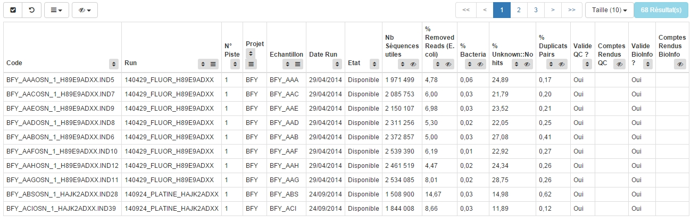
I – Premiers tickets : DataTable
Premiers tickets : Ajout de fonctionnalités sur le DataTable :
Liste des colonnes pouvant être groupées
Modifier l’export des données pour n’afficher que les groupes de données
Afficher de façon directe les éléments sélectionnés dans une liste déroulante
Genoscope / CEA - FAR

Slide 23
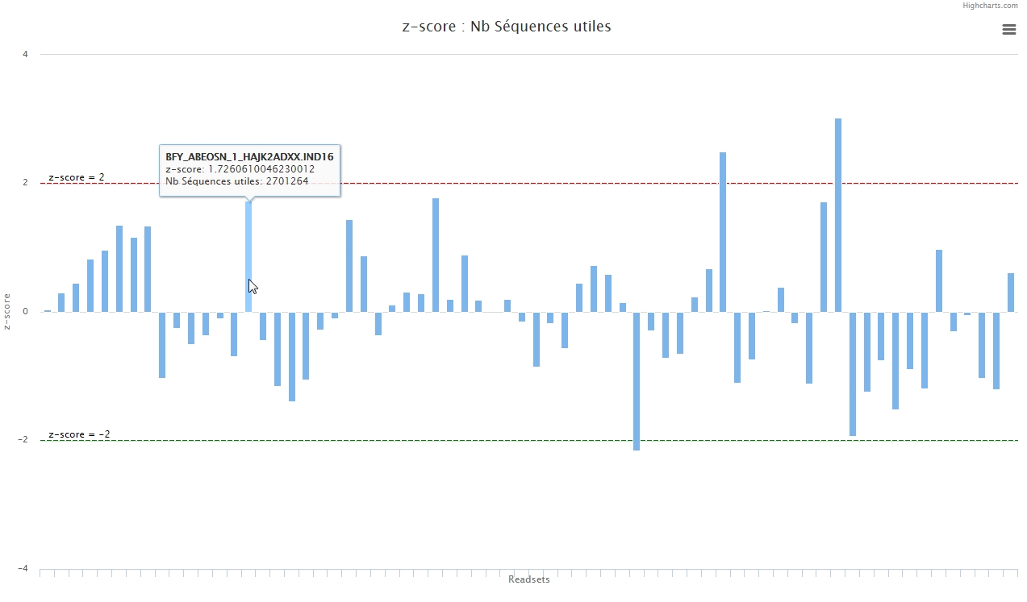
II – Les statistiques préconfigurées
Rajouter des stats préconfigurées pour certains projets
Genoscope / CEA - FAR

Slide 24
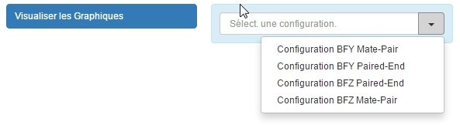
II – Les statistiques préconfigurées
Plusieurs étapes :
Créer le système d’insertion et de rapatriement des données
Insérer les pré-configurations dans la base MongoDB
Modifier le code existant pour permettre de générer les graphiques sans avoir besoin de passer par la configuration manuelle

Slide 25
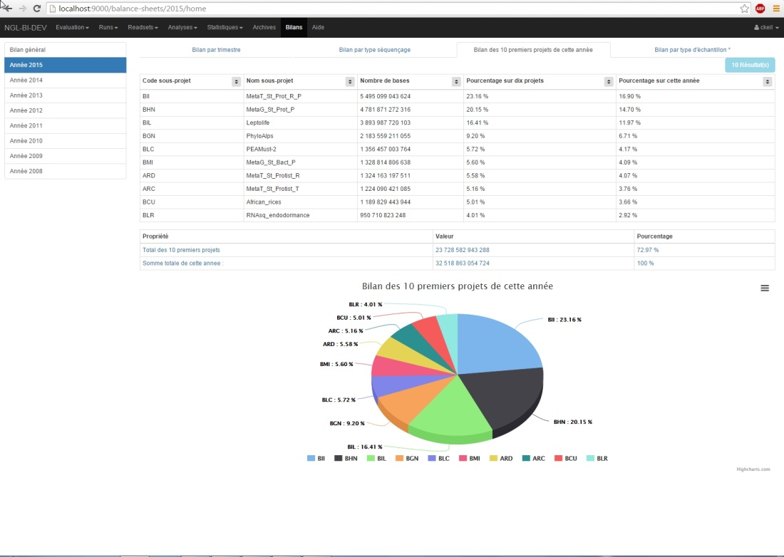
III – Le bilan de production
Construction complète d’une page permettant d’afficher, par année, les statistiques concernant le nombre de bases ADN générées par le séquençage
Genoscope / CEA - FAR

Slide 26
III – Le bilan de production
Utilisation complète des systèmes utilisés dans NGL (Client, Serveur, Bases de données)
Création de ma page avec les routes y accédant
Gestion du design de la page
Récupération des données
Traitement des données pour chaque bilan
Amélioration des performances via la mise en cache
Genoscope / CEA - FAR
26

Slide 27
Conclusion
Genoscope / CEA - FAR

